Slide 1
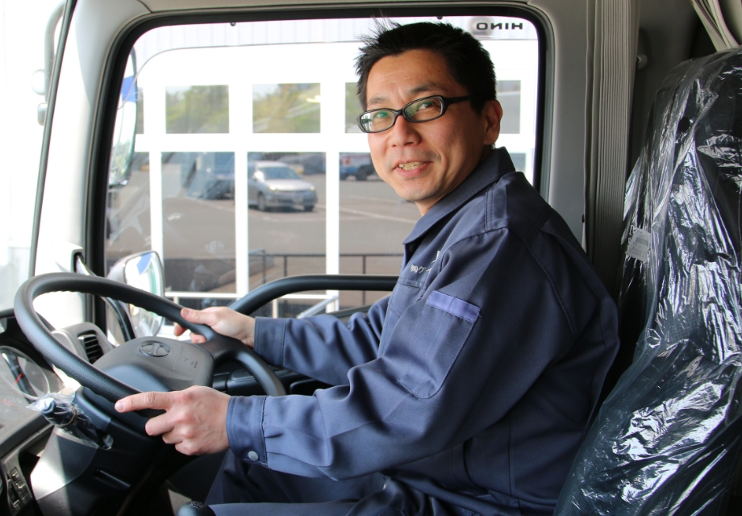
夜勤日給
9,800 円
9,800 円
週2日～OK
交通費支給
普通免許でOK

